Slide 1


AUDIÊNCIA PÚBLICA – PEC 133/2019
Comissão de Constituição e Justiça do Senado Federal
Palestrante: Profa. Thais Riedel
Professora. Advogada. Mestre em Direito Previdenciário. Doutoranda em Direito Constitucional. Presidente do IBDPREV. Diretora do IBDP.

Slide 2
APERFEIÇOAMENTOS NECESSÁRIOS
Adequação do cálculo dos benefícios de risco (aposentadoria por invalidez – acidentária ou não, e pensão por morte) e benefícios especiais; assim como foi feito pela Câmara dos Deputados na aposentadoria da mulher.
Ajustar a regra de cálculo das servidoras públicas, como foi feito às mulheres seguradas do RPPS (início da contagem da proporcionalidade da alíquota a partir dos 15 anos e não dos 20 anos).
Rever atuarialmente critérios de idade mínima na aposentadoria especial e a vedação de conversão do tempo especial (insalubre e perigoso).
Rever cobrança de contribuição do inativo acima do salário mínimo (e não do Teto do INSS – imunidade tributária atual) e contribuição extraordinária.
Responsabilizar o empregador pela complementação do valor da contribuição abaixo do salário mínimo quando há trabalho intermitente e não o empregado.
Incidente de Prevenção de Litigiosidade – rever criação do instituto processual.

Slide 3
INCIDENTE DE PREVENÇÃO DE LITIGIOSIDADE
A PEC 133/2019 traz a possibilidade de proposição do “instauração de prevenção de litigiosidade”, a qual seria decidida pelo STF, STJ e TJs, naqueles casos em que:
1) Haja controvérsia jurídica atual – o que denota a existência de ajuizamento de ações;
2) Haja controvérsia jurídica potencial – conceito jurídico extremamente amplo - tais controvérsias deverão versar sobre direito público;
3) Que possa acarretar insegurança jurídica;
4) Relevante efeito multiplicador de processos sobre questão idêntica.
Efeito vinculante em relação aos demais órgãos do Poder Judiciário e à administração pública.

Slide 4
INCIDENTE DE PREVENÇÃO DE LITIGIOSIDADE
ANÁLISE CRÍTICA:
Súmula Vinculante? O artigo 103-A da CF88 já prevê instituto jurídico que deve ser observado de forma obrigatória pela administração direta e indireta com critérios mais rígidos e, portanto, respeitando a separação dos poderes:
Aprovação de 2/3 dos membros do STF;
Tratar de matéria constitucional;
Existência de controvérsia judicial;
Controvérsia deve ser atual, ainda não resolvida;
Controvérsia deve causar grave insegurança jurídica;
Existência de reiteradas decisões sobre o tema;
Haver múltiplos processos sobre o tema;
Esclarecer a validade, interpretação ou eficácia de normas do ordenamento.

Slide 5
INCIDENTE DE PREVENÇÃO DE LITIGIOSIDADE
ANÁLISE CRÍTICA:
Caráter vinculante das decisões dos tribunais e administração pública será ampliada para além do STF (Súmula Vinculante)
Cabimento para controvérsia jurídica concreta ou potencial – ausência de casos concretos que tornam possível uma maturação do debate jurídico sobre a aplicação da norma – mecanismo pode gerar mais insegurança jurídica e sobreposição ao papel do legislativo.
Não há exigência de repercussão geral para análise do incidente, o que pode abranger um tema muito específico, com a simplificação do contraditório e dos debates;
Acesso à justiça como direito constitucional, que não pode ser restringido por controvérsias jurídicas potenciais. Poder Judiciário criando normas?

Slide 6
CONCLUSÃO
PEC PARALELA:
Importante trazer dados atuariais do risco social brasileiro para corrigir determinadas regras da PEC 6/2019.
Corrigir regras de cálculo para não anular regras especiais e proporcionar benefícios mais dignos com menor impacto nas economias locais.
Rever critérios para a criação do instituto de Incidente de Prevenção de Litigiosidade – tema deve ser mais amadurecido para evitar maiores inseguranças jurídicas e sobreposição do Poder Judiciário ao Poder Legislativo.

Slide 7
PARA TERMOS EFICIÊNCIA NA PREVIDÊNCIA:
EDUCAÇÃO PREVIDENCIÁRIA
PREVENÇÃO DE RISCO
(NA SAÚDE E MERCADO DE TRABALHO)
INVESTIMENTO EM SAÚDE E FISCALIZAÇÃO (TRABALHISTA E TRIBUTÁRIA)
SEGURANÇA JURÍDICA (REGRAS CONSTITUCIONAIS E LEIS COMPLEMENTARES COM EMBASAMENTO TÉCNICO E JURÍDICO)
GESTÃO SÉRIA E COMPROMETIDA
(COM CALCULO ATUARIAL NO PLANO DE CUSTEIO E BENEFÍCIOS)

Slide 8
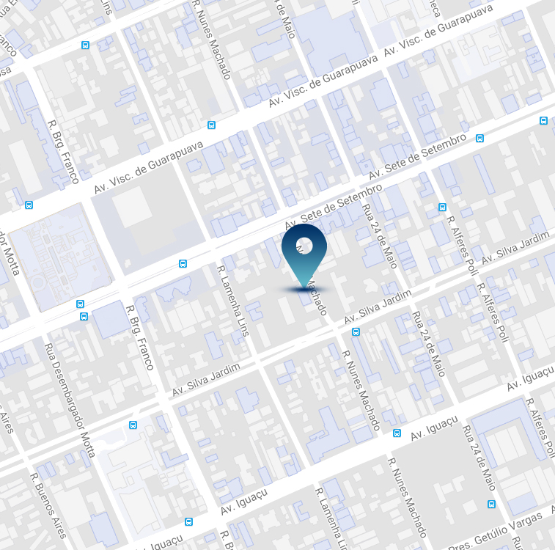
Instituto Brasileiro de Direito Previdenciário (IBDP)
Rua Nunes Machado, 68, 7º andar - Sala 706 – Edifício The Five
Bairro: Centro - Curitiba – PR - CEP 80250-000
Atendimento IBDPCalc:
(41) 99903-2969 ou pelo e-mail suportecalc@ibdp.org.br
Eventos e cursos:
(41) 99678-5957 ou pelo e-mail eventos@ibdp.org.br
Administrativo:
(41) 99927-2806 ou pelo e-mail ibdp@ibdp.org.br
Comunicação: (41) 99924-6656
Horário de atendimento:
Segunda a sexta das 9h às 18h.
WWW.IBDP.ORG.BR

